Slide 1
Escola de fé e política Waldemar Rossi
Pe. Reuberson Ferreira,MSC

Slide 2
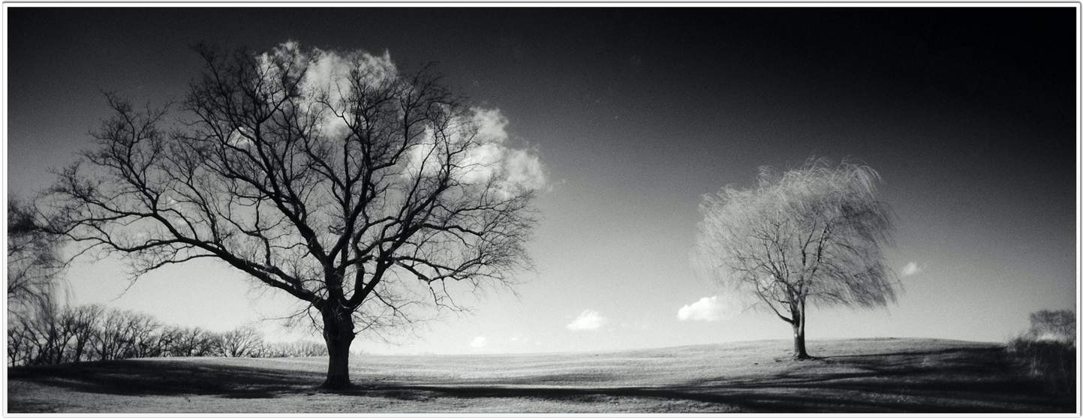
QUERIDA AMAZÔNIA
UMA LEITURA: IMPASSES, OS SONHOS E PERSPECTIVAS

Slide 3

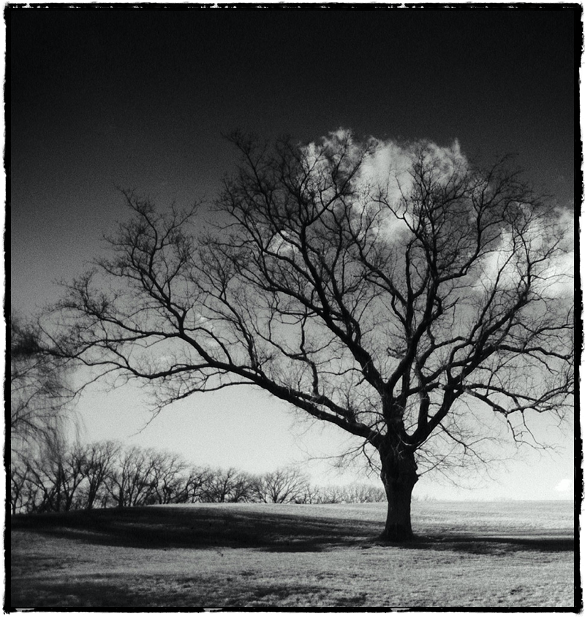
METODOLOGIA
1 - CAMINHO SINODAL
1.1: Aporias com o governo Bolsonaro
2 - AMAZÔNIA : SUJEITO E PARADIGMA
3 - QUATRO SONHOS DE FRANCISCO
4 - QUESTÕES EM ABERTO: Sacramentos / Sacerdotes casados / Ministério Feminino

Slide 4
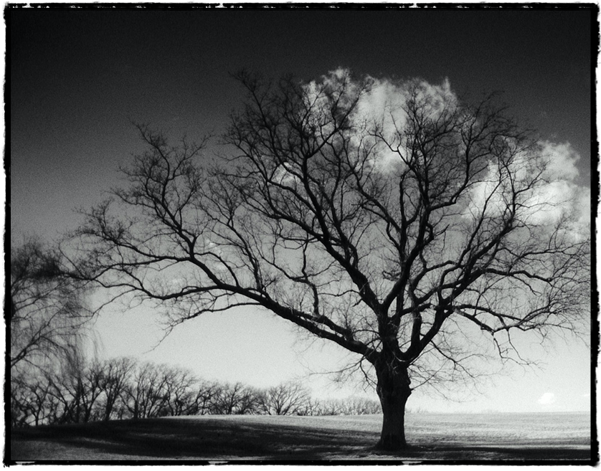
CAMINHO SINODAL
A palavra σύνoδος (synodós) - “sínodo” verte suas raízes etimológicas, na língua grega.
Formada pela justaposição da preposição σύν(sin) que significa “com/junto” e do substantivo ὁδός (hodós) que quer dizer caminho.
Em sentido amplo e associadas, elas querem significar caminho comum, caminhada feita junto.

Slide 5
CAMINHO SINODAL
A prática sinodal, com um significado próprio, desde os primeiros séculos, é celebrada. Sob o signo da palavra Sínodo, reuniões de bispos e leigos foram realizadas nos diversos níveis da vida eclesial: diocesano, provincial ou regional, patriarcal, universal

Slide 6
CAMINHO SINODAL
Historicamente, há imprecisões sobre a celebração dos primeiros Sínodos da Igreja. Há quem afirme que eles foram celebrados na Ásia menor entre os anos de 160-175(E.C), discutindo a questão do montanismo.

Slide 7
CAMINHO SINODAL
Paulo VI, atendendo a intuição intra-conciliar de criar um organismos de condução da Igreja que tivesse como objetivo auxiliar o Papa, estabeleceu em 15 de setembro de 1965, na abertura da última sessão do Vaticano II, por meio do Motu próprio Apostolica Solicitudo o Sínodo permanente dos bispo.

Slide 8
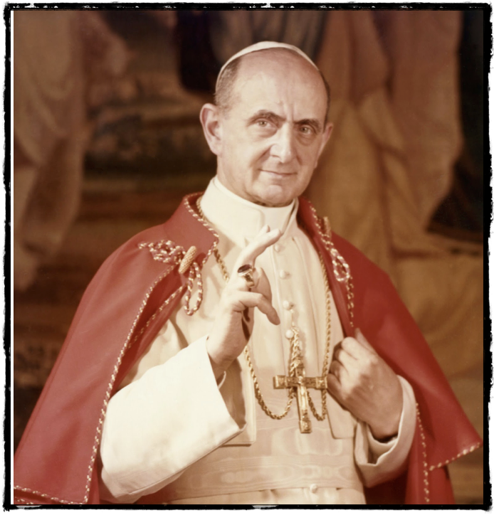
"Portanto, depois de ter considerado bem todas as coisas, por nossa estima e reverência por todos os bispos católicos e por lhes dar a possibilidade de participar de maneira mais aberta e eficaz em nossa Solicitude da Igreja universal, 'motu próprio' e em virtude de nossa autoridade apostólica, erigimos e constituímos nesta cidade de Roma um conselho estável de bispos para a Igreja universal, sujeito direta e imediatamente à nossa autoridade, a quem designamos com o nome próprio de Sínodo dos Bispos” ( PAULO VI, Motu próprio Apostolica Solicitudo)

Slide 9
CAMINHO SINODAL
Ao celebrar o aniversário da instituição do Sínodo dos Bispos ( 2015), na esteira dos seus predecessores e apoiado nas palavras de Paulo VI de que “com o passar do tempo, [o Sínodo dos Bispos] poderia ser aperfeiçoado”, o papa Francisco buscou imprimir uma feição concreta na questão de tal instituto, isto é, a de que o Sínodo dos Bispos é “a manifestação mais evidente dum dinamismo de comunhão que inspira todas as decisões eclesiais”

Slide 10
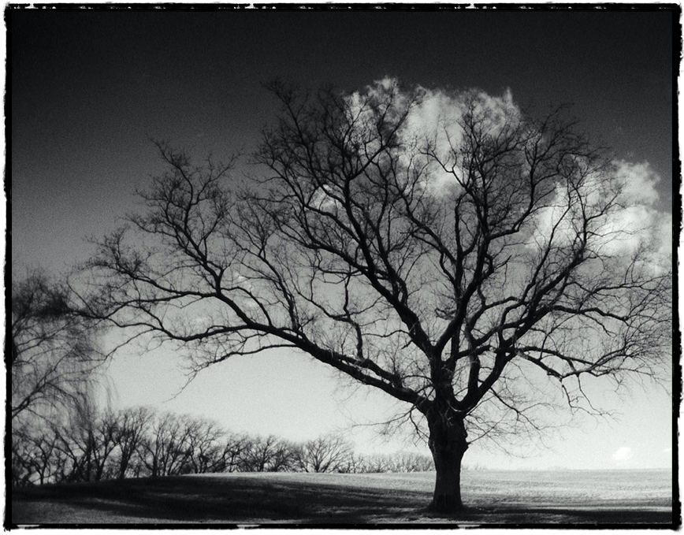
CAMINHO SINODAL
Pondo em prática a nova Constituição Episcopalis communio ( Setembro, 2018), o Sínodo da Amazônia percorreu um longo processo um:
“antes” (o período de preparação), “durante” (sua realização em Roma)
“depois” (o processo de recepção ou aplicação de suas conclusões).

Slide 11
CAMINHO SINODAL
Foi um processo sinodal desde sua preparação, com ampla participação dos povos da Amazônia, em especial nas Igrejas Locais dos nove países que a integram.
A fase de escuta envolveu diretamente:
*87 mil pessoas,
*120 povos distintos,
*A Rede Eclesial Panamazônica (REPAM)
50.000 páginas

Slide 12

CAMINHO SINODAL
Documentos oficiais:
*Documento de Consulta (lineamenta),
*Documento de Trabalho (instrumentum laboris),
*Conclusões votadas pela Assembleia (Documento Final)
*Exortação Apostólica pós-sinodal (Querida Amazônia).

Slide 13
No meio do caminho havia uma pedra…
*Primeiro a idéia de que a Igreja Católica está ingerindo na Soberania Nacional
*Segundo a instrumentalização por parte de ambientalistas das pautas do Sínodo.

Slide 14
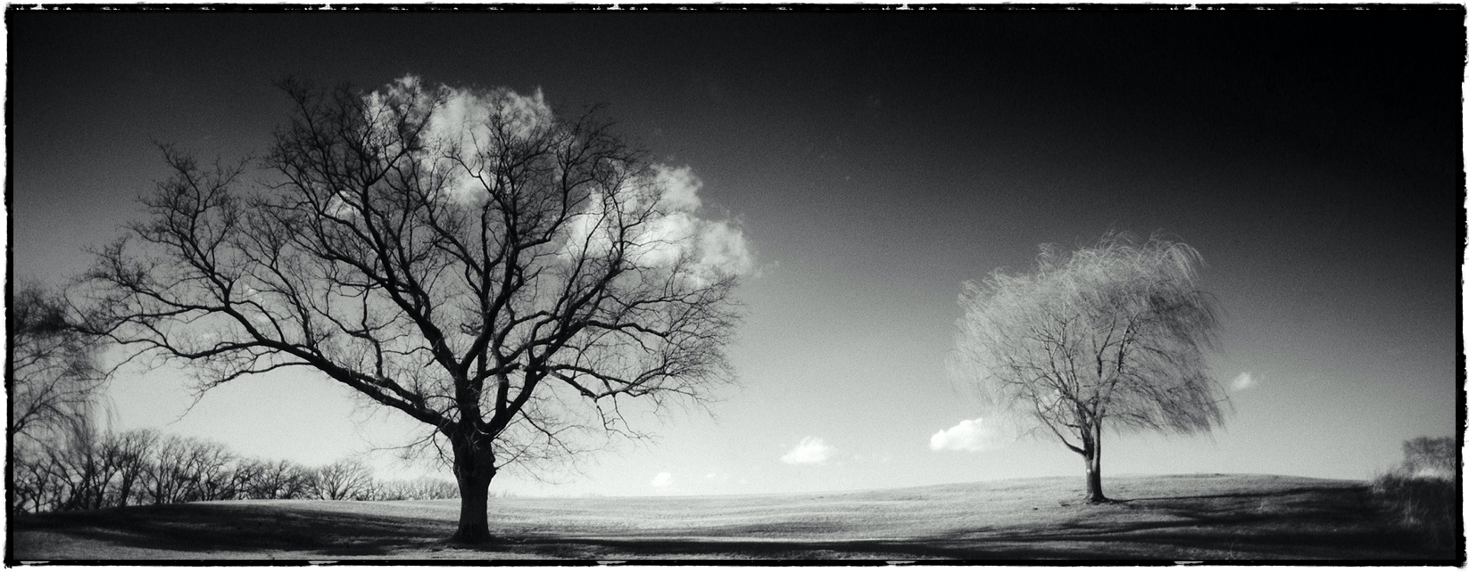
2 - AMAZÔNIA : SUJEITO E PARADIGMA

Slide 15
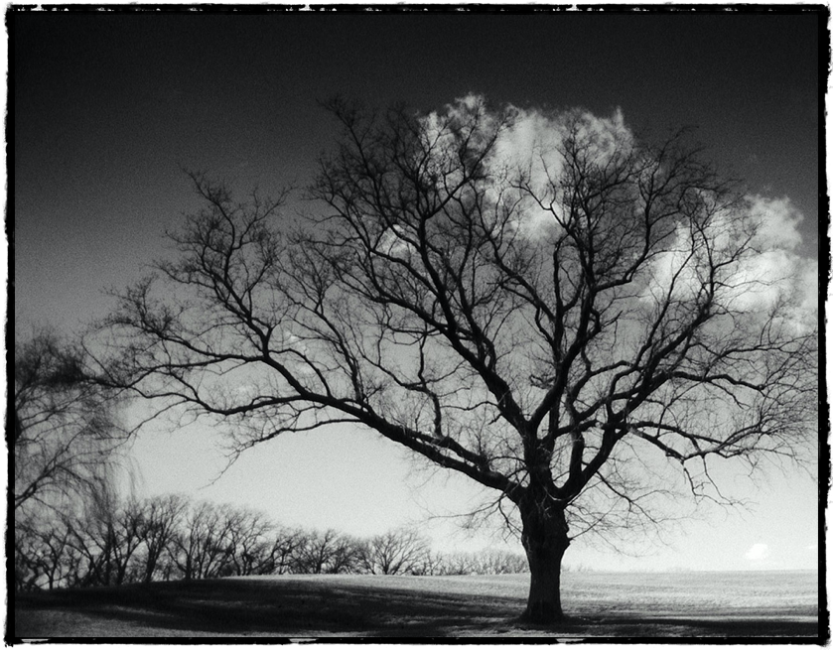
Um novo sujeito
Tanto do ponto de vista social como eclesial, a Amazônia irrompe como um novo sujeito.
Primeiro pela questão ecológica, que postula a natureza como sujeito de direitos, inclusive já com jurisprudência em alguns países.
* “Somos a terra”- casa Comum
Ethos

Slide 16
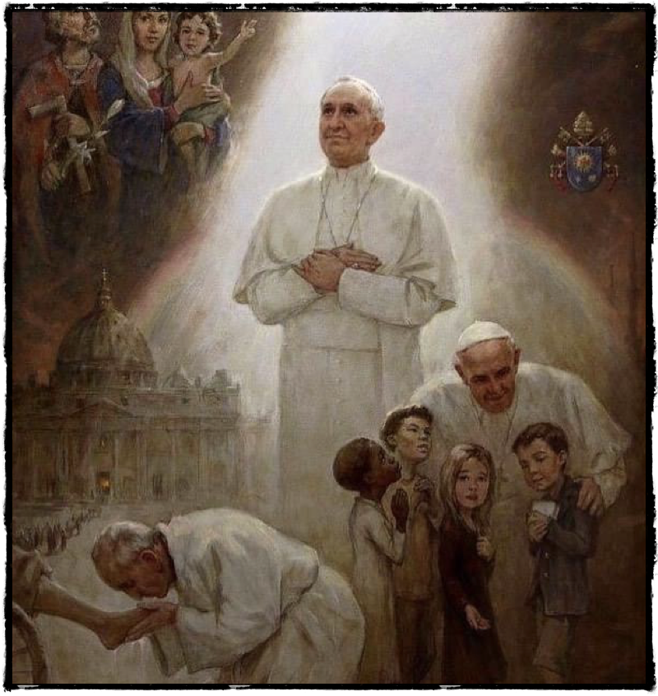
Sonho com uma Amazónia que lute pelos direitos dos mais pobres, dos povos nativos, dos últimos, de modo que a sua voz seja ouvida e sua dignidade promovida.
Sonho com uma Amazónia que preserve a riqueza cultural que a carateriza e na qual brilha de maneira tão variada a beleza humana.
Sonho com uma Amazónia que guarde zelosamente a sedutora beleza natural que a adorna, a vida transbordante que enche os seus rios e as suas florestas.
Sonho com comunidades cristãs capazes de se devotar e encarnar de tal modo na Amazónia, que deem à Igreja rostos novos com traços amazónicos.

Slide 17
Um novo sujeito
Povos indígenas irrompem como um novo sujeito, dado que os povos originários, ribeirinhos ou quilombolas buscam fazer valer seu direito a território, suas culturas, seus sistemas de valores e seu estilo de vida.
*Lugar da alteridade, do outro

Slide 18
Um novo paradigma: Indígenas e ecologia
a) A integração do cuidado da Casa Comum em tudo o que se faz no âmbito pessoal, social e religioso, em perspectiva amorosa e não utilitarista.
b) Defender sua identidade cultural e a aprender deles e com eles como viver as bem-aventuranças de uma relação harmoniosa das criaturas com a Criação e o Criador

Slide 19
QUERIDA AMAZÔNIA: Quatro sonhos

Slide 20
SONHO SOCIAL
Na Exortação, Questão Nevrálgica do sonho social,, são os pobres:
“uma Amazônia que lute pelos direitos dos mais pobres, dos povos nativos, dos últimos, de modo que a sua voz seja ouvida e sua dignidade promovida” (QA 7).
É desta forma que ela vai “promover todos os seus habitantes, para poderem consolidar o que de modo convergente com a utopia evangélica” (QA 22) os povos nativos denominam de “bem viver” (QA 8),

Slide 21
SONHO CULTURAL
Na Exortação, Questão Nevrálgica do sonho Cultural é:
Uma Amazônia que preserve a riqueza cultural que a caracteriza e na qual brilha de maneira tão variada a beleza humana” (QA 7). E que ela tire de si mesma o melhor de si própria (QA 28).

Slide 22
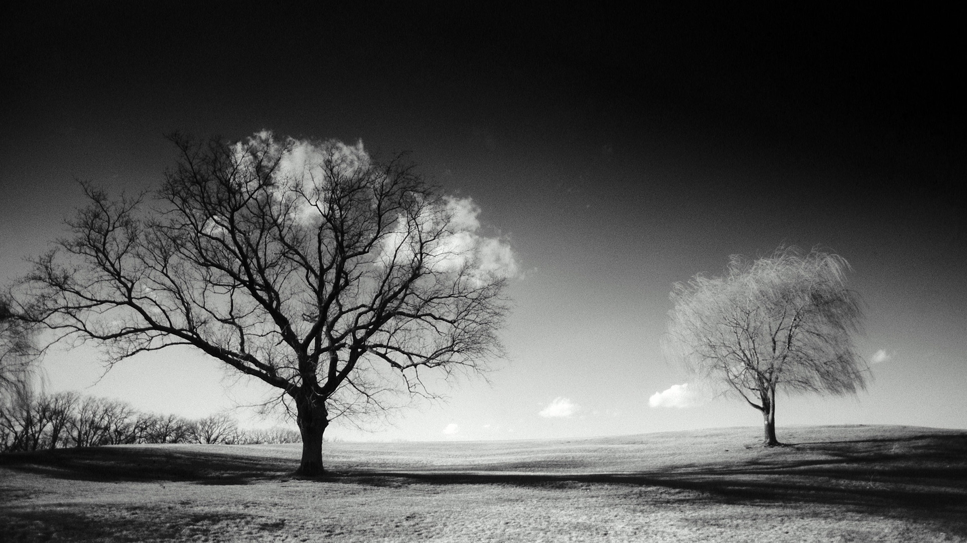

Slide 23
SONHO ECOLÓGICO
Na Exortação, questão nevrálgica do Sonho Ecológico é:
“uma Amazônia que guarde zelosamente a sedutora beleza natural que a adorna, a vida transbordante que enche os seus rios e as suas florestas” (QA 7), pois tanta riqueza de vida e tão grande beleza estão tomando o rumo do fim (QA 47).

Slide 24
SONHO ECLESIAL
Na Exortação, questão nevrálgica do Sonho eclesial é:
“comunidades cristãs capazes de se devotar e encarnar de tal modo na Amazônia, que deem à Igreja rostos novos com traços amazônicos” (QA 7).

Slide 25
QUEstões em aberto: homens, ministério feminino, sacramentos

Slide 26
Sonho com uma Amazónia que lute pelos direitos dos mais pobres, dos povos nativos, dos últimos, de modo que a sua voz seja ouvida e sua dignidade promovida.
Sonho com uma Amazónia que preserve a riqueza cultural que a carateriza e na qual brilha de maneira tão variada a beleza humana.
Sonho com uma Amazónia que guarde zelosamente a sedutora beleza natural que a adorna, a vida transbordante que enche os seus rios e as suas florestas.
Sonho com comunidades cristãs capazes de se devotar e encarnar de tal modo na Amazónia, que deem à Igreja rostos novos com traços amazónicos.

